Slide 1

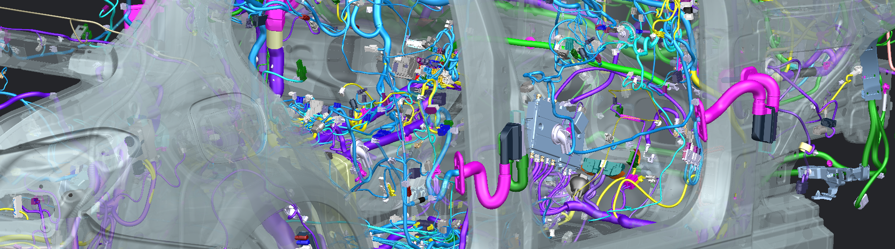
Trennstellenkontaktierung
Methoden zur Implementierung einer „LS-übergreifenden“ Merge-Funktion → Fokus: Umgang mit Trennstellen
Rajeeth Tharma (RD/UBL)
Aktuelles Bildmaterial für Titelfolien finden Sie im BDS unter https://mapcms.e.corpintra.net/bmbds/de/dynamic/searchview.html?currentTab=asset&category=media

Slide 2
Unterscheidung der folgenden 2 Fälle zu Trennstellen:
Triviale Trennstelle :
X18/28
COC
MRA
1
1
*1-B
2
*1-S
2
3
3
Nichttriviale Trennstelle :
X25/8
COC
*4-S
MRA
1
1
*7-B
2
2
3
1
4
2
*2-S
1
Transport der Pinning-informationen in Klasse „Component_Box“
(Input Connect)
1
*4-S
2
2
*7-B
3
1
4
2
*2-S

Slide 3
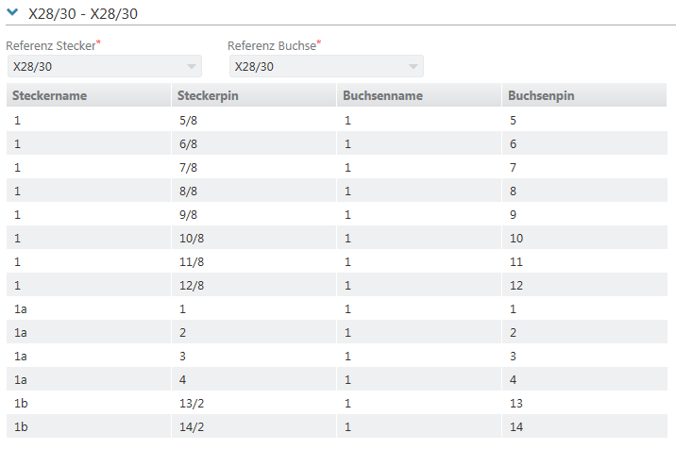
Methode für LS-übergreifende Merge-Funktion Fall: Nichttriviale Trennstelle
Wie sind die Pinning-Informationen in CONNECT angelegt?
X28/30
X28/30
1
1
*1a-S
2
2
3
3
4
4
5/8
5
6/8
6
7/8
7
8/8
8
*1-B
*1-S
9/8
9
10/8
10
11/8
11
12/8
12
*1b-S
13/2
13
14/2
14
→ Wie für diesen Fall ein möglicher Sicherungsbox-KBL Export aus CONNECT aussehen kann, im Anhang.

Slide 4
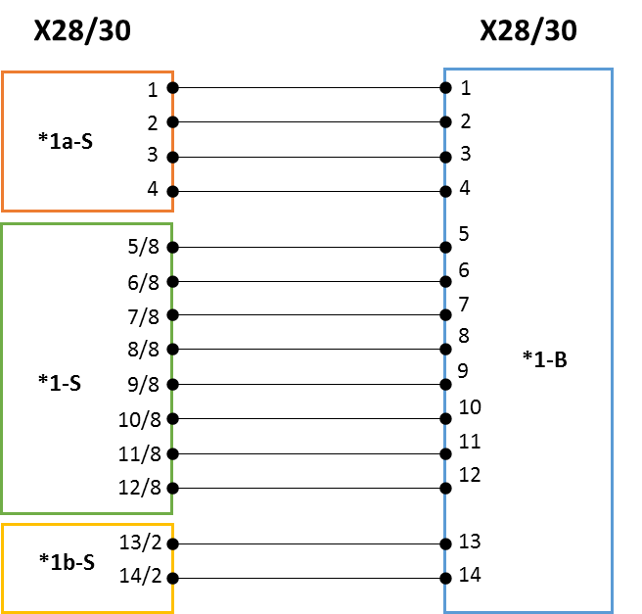
Methode für LS-übergreifende Merge-Funktion Fall: Nichttriviale Trennstelle
Wie würden die Pinning-Informationen als neutrale Trennstelle transportiert?
Schritte für E3.HarnessAnalyzer
Identifizieren der Trennstellen.kbl in der xHCV
Trennstellen-Logik von trivialen Trennstellen auf Component_box übertragen
Priorität der Trennstellen-Logik auf Component_box_connector <-> Connector_housing
Component_box_connector
1
1
X28/30*1a-S
2
2
X28/30*1a-B
3
3
4
4
5/8
5
6/8
6
7/8
7
8/8
X28/30*1-B
8
X28/30*1-S
X28/30*1-B
X28/30*1-S
9/8
9
10/8
10
11/8
11
12/8
12
13/2
13
X28/30*1b-S
14/2
14
X28/30*1b-B
Component_box

